Slide 1
5. Manejando Volúmenes

Slide 2
5. Manejando Volúmenes
Introducción
Tipos de Volúmenes
Trabajando con volúmenes

Slide 3
5.1 Introducción
¿Qué son los volúmenes?
Permiten Compartir ficheros entre el host y el contenedor
usará el espacio de nuestro equipo real
/var/lib/docker/volumes

Slide 4
5.1 Introducción
Características
Independientes de las imágenes
Reutilizados
Modificaciones visibles
Información persistente
Rendimiento

Slide 5
5. Manejando Volúmenes
Introducción
Tipos de Volúmenes
Trabajando con volúmenes

Slide 6
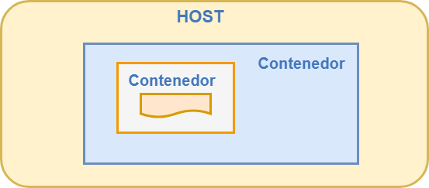
5.2 Tipos de Volúmenes
Volúmenes de datos

Slide 7
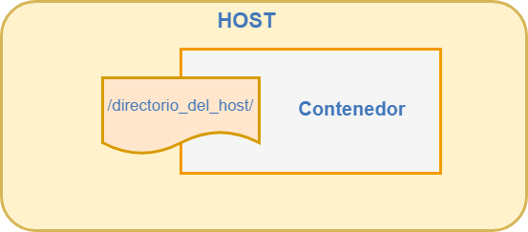
5.2 Tipos de Volúmenes
Volúmenes de Host

Slide 8
5. Manejando Volúmenes
Introducción
Tipos de Volúmenes
Trabajando con volúmenes

Slide 9
5.3 Trabajando con volúmenes
Volúmenes de datos
$ docker run -v /directorio contenedor:versión
Volúmenes de host
$ docker run -v ~/directorio_local:/directorio_contenedor contenedor:version

Slide 10
5.3 Trabajando con volúmenes
Comprobar configuración de los volúmenes:
> docker inspect <id_contenedor>

Slide 11
5.3 Trabajando con volúmenes
Vamos a ver los siguientes ejemplos
Compartir un directorio de host con uno o muchos contenedores.
Crear contenedores con volúmenes.
Compartir volúmenes en contenedores.

